Slide 1
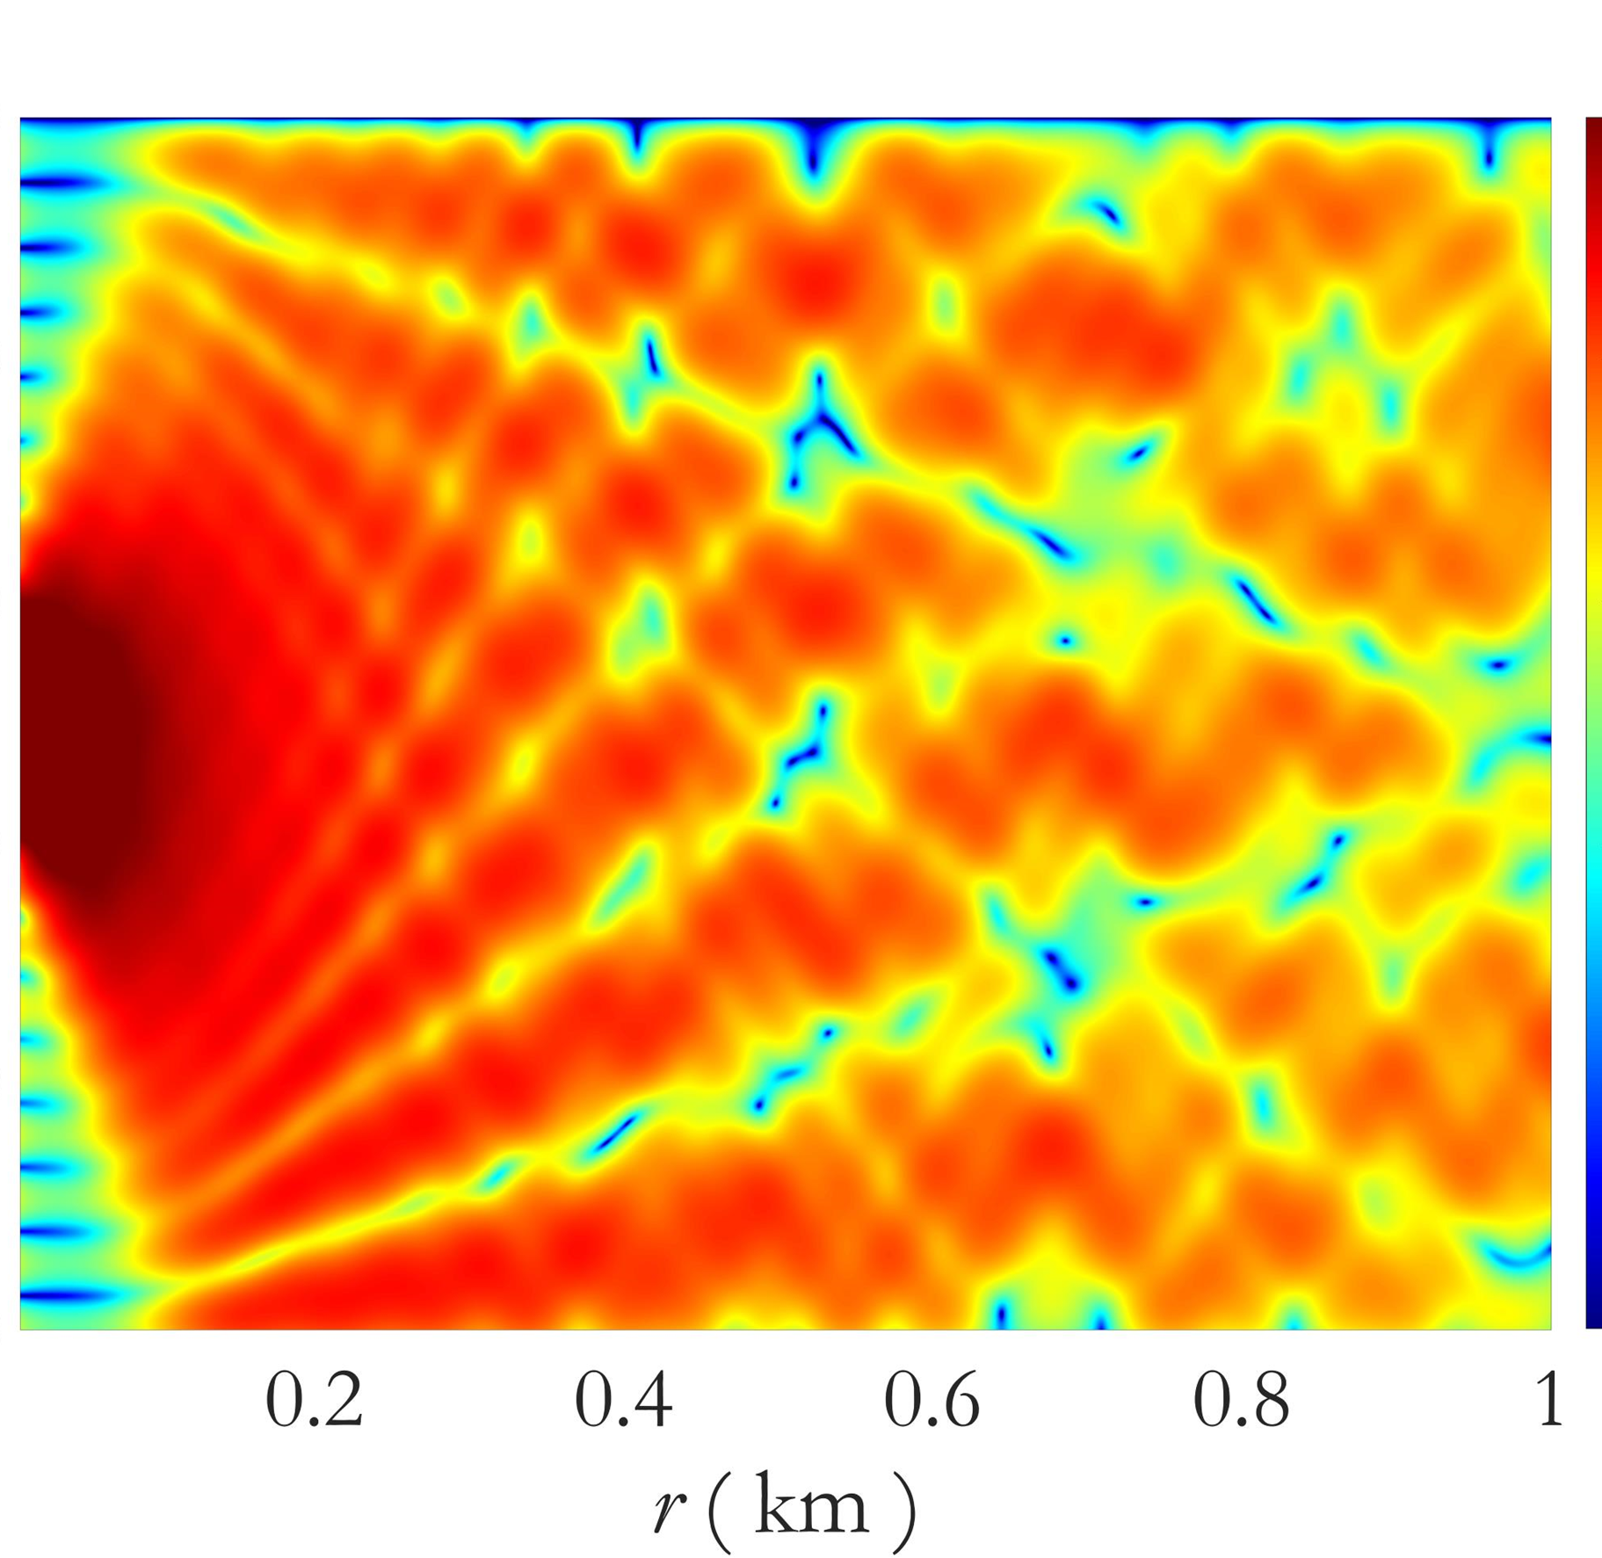
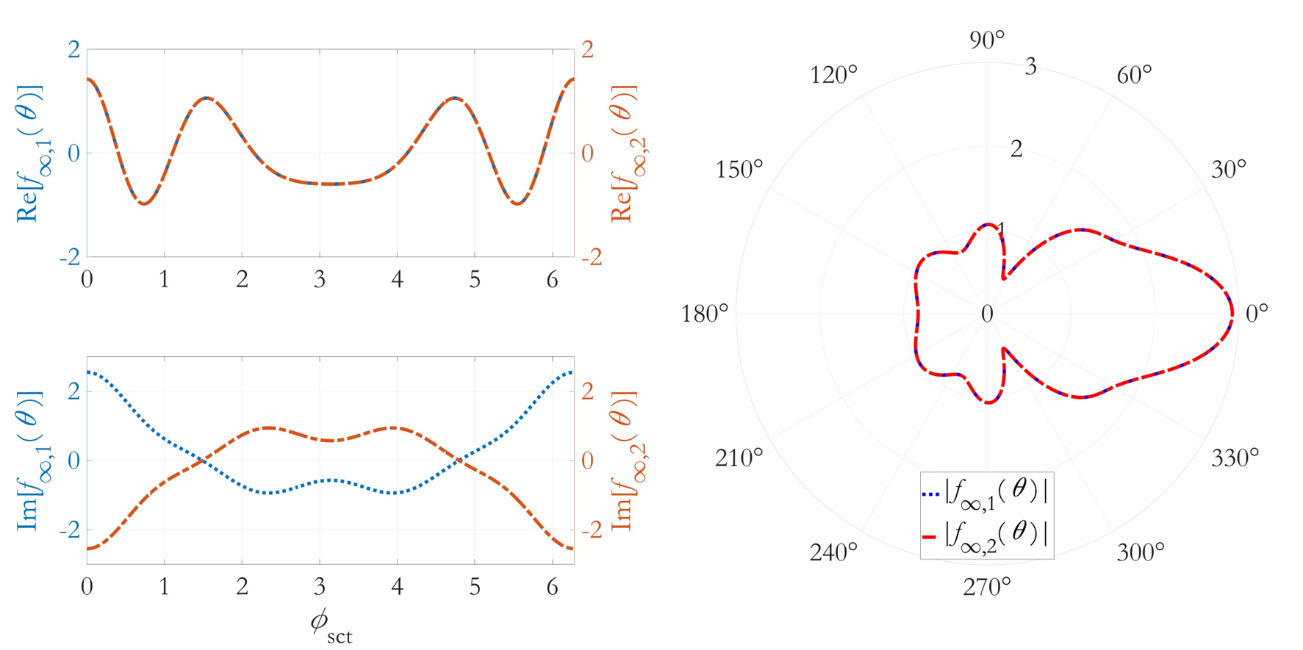
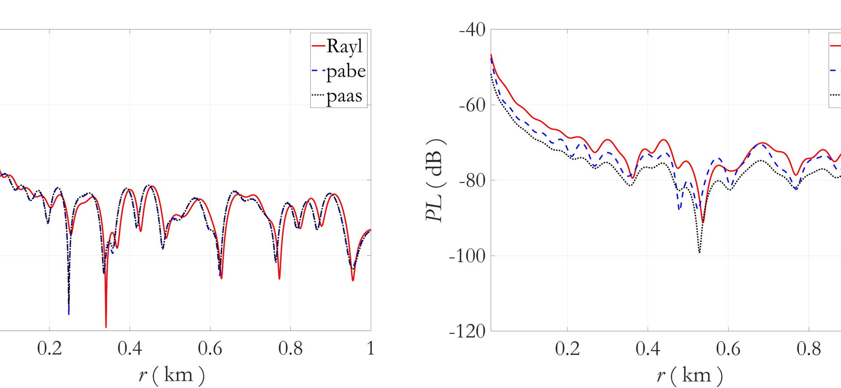
COMSOL Multiphysics® 在水下物体散射声场建模仿真中的应用
应用COMSOL Multiphysics®解算无限水域和浅海信道中的目标声散射问题。
何传林，温文豪，李冬
海洋工程学院，哈尔滨工业大学，威海，山东，中国
摘要
本文介绍作者工作中经常用的三种频域模型：声学边界元(pressure acoustics, boundary element，简记pabe)、高频渐近散射(pressure acoustics, asymptomatic scattering，简记paas)和固体力学-声学边界元多物理场(简记FEM-BEM)模型计算简单规则目标(刚性球、弹性实心球)、外形复杂目标(BETSSI潜艇)在无限水域空间和浅海信道中的散射声场时的具体应用案例和仿真结果，并通过将其与Rayleigh级数理论解比对指出各方法的适用性范围。相关的分析结论对于用COMSOL Multiphysics®完成复杂外形或结构物体在非理想波导条件下的散射声场建模具有一定的参考意义。以上仿真结果和对比分析表明，COMSOL Multiphysics®的声学模块在水下物体的散射声场建模方面展现了独特优势，后续值得在浅海复杂物体的散射声场快速预报方面进一步挖掘更大的潜力。
刚性球的散射远场形态函数计算结果
对于半径为a的刚性球，其全向对称性可将三维空间散射问题化简为二维极坐标平面的散射问题，坐标系原点与刚性球的球心重合。分别采用互为共轭关系的两个平面波照射刚性球，分析两种情况下散射远场形态函数的实部、虚部和模之间的对应关系。图1展示了刚性球半径a = 2 m、入射平面波频率为0.5 kHz条件下f_{∞,1}(θ)和f_{∞,2}(θ)的计算结果，其中左图为形态函数实部、虚部的对比，右图为模的对比。该结果直观地展示了两种散射远场形态函数的共轭关系：实部相同、虚部互反、模相等。依此类推对于弹性球(壳)、无限长圆柱体(壳)等规则散射体也可以得到相似的结论。
图1. 刚性球散射远场形态函数f_{∞,1}(θ)和f_{∞,2}(θ)的计算结果对比：(a)f∞的实部、虚部，(b)|f∞|。
Pekeris波导刚性球反向、前向散射仿真
图2左图给出了在水深100 m的Pekeris波导中半径10 m的刚性球位于水下50 m、被同样水深但水平间隔4 km的单频(0.3 kHz)点声源照射时，反向散射声场的分布情况和典型深度处的反向散射波的声压级随距离的变化结果。这里计算刚性球的散射远场形态函数时分别采用了Rayleigh级数解、pabe模型和paas模型，可以看出三种方法计算结果具有较好的一致性：声场分布结构几乎相同、声压级曲线也近乎重叠。由于paas模型不能准确计算前向散射远场形态函数，其得到的声场结果与Rayleigh级数解和pabe模型的偏差均较大。这里引用前向声散射形态函数的Kirchhoff近似方法替代paas模型，结果如图2右图所示，其声场分布和散射声压级的距离衰减曲线与前两种方法的吻合度较高。
图2. Pekeris波导刚性球的反向和前向散射声场仿真结果
[1] 汤渭霖, 范军, 马忠成, 水中目标声散射[M]. 科学出版社, 北京, 2018.
[2] Chuanlin He, Simulations on the Problem of Underwater Target Scattering by COMSOL Multiphysics[C]. International Conference on Frontiers of Ocean Science and Technology, Changsha, 2024.

